Slide 1
LUCRARE DE LICENȚĂ · KINETOTERAPIE ȘI MOTRICITATE SPECIALĂ
Recuperarea kinetoterapeutică după artroplastia de genunchi
Absolvent: Diana Pavel (nume fictiv)
Coordonator științific: Conf. univ. dr. Radu Stoica (nume fictiv)
FACULTATEA DE EDUCAȚIE FIZICĂ ȘI SPORT · Timișoara, 2026
Exemplu fictiv cu date simulate · Ai nevoie de ajutor cu lucrarea ta? licenta-disertatie-romania.com/contact
Notes:
Prezintă-te și spune titlul lucrării. Susținerea durează de obicei 10-15 minute; verifică timpul cerut de comisia ta.

Slide 2
Tema și problema
Artroplastia de genunchi: intervenție frecventă la vârstnici
1
Rezultatul depinde mult de recuperare
2
Întrebarea: aduc exercițiile suplimentare de forță un plus?
3
Exemplu fictiv cu date simulate · Ai nevoie de ajutor cu lucrarea ta? licenta-disertatie-romania.com/contact
Notes:
Prezintă pe scurt afecțiunea și de ce contează recuperarea. Încheie cu întrebarea de cercetare.

Slide 3
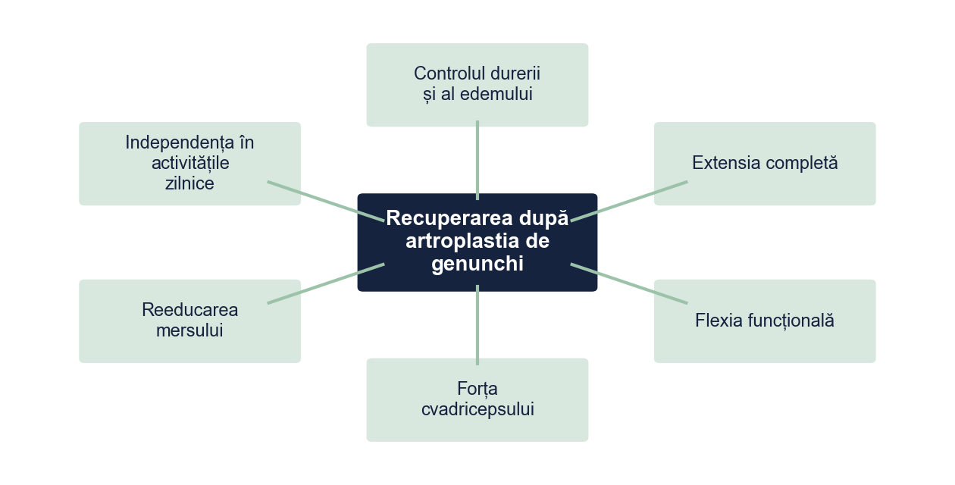
Obiectivele recuperării
Exemplu fictiv cu date simulate · Ai nevoie de ajutor cu lucrarea ta? licenta-disertatie-romania.com/contact
Notes:
Parcurge cele șase obiective. Spune că lucrarea măsoară patru dintre ele: mobilitatea, forța, durerea și funcția.

Slide 4
Ipoteze
I1
I2
Câștig mai mare de flexie și forță în protocolul extins
Ameliorare mai mare a durerii și a funcției în protocolul extins
Exemplu fictiv cu date simulate · Ai nevoie de ajutor cu lucrarea ta? licenta-disertatie-romania.com/contact
Notes:
Citește ipotezele și precizează că ambele compară ameliorarea (final față de inițial), nu doar valorile finale.

Slide 5
Metodologie
30
8
4
pacienți (date simulate)
săptămâni de program
parametri evaluați
Goniometrie, dinamometrie, VAS, scor funcțional 0–100
Exemplu fictiv cu date simulate · Ai nevoie de ajutor cu lucrarea ta? licenta-disertatie-romania.com/contact
Notes:
Spune când ai evaluat (săptămâna 2 și săptămâna 10), cu ce instrumente și că ai avut consimțământul pacienților.

Slide 6
Programul pe faze
Faza | Obiective | Mijloace kinetice | Dozare orientativă
I. Postoperator precoce (zilele 1–5) | Controlul durerii și al edemului, prevenirea complicațiilor | Posturări, contracții izometrice ale cvadricepsului, mobilizări pasive și active-asistate, ridicarea din pat, mers cu cadru | 2 ședințe pe zi, 10–15 min
II. Recuperare (săpt. 2–6) | Extensie completă, flexie de peste 90°, mers cu baston | Exerciții active, bicicletă ergometrică fără rezistență, ridicări de pe scaun, reeducarea mersului | 5 ședințe pe săptămână, 45 min
III. Consolidare (săpt. 7–12) | Forță, echilibru, mers fără sprijin, urcatul scărilor | Exerciții cu benzi elastice, exerciții de echilibru, urcat și coborât pe treaptă | 3 ședințe pe săptămână + program la domiciliu
IV. Menținere (după 3 luni) | Reluarea activităților zilnice și recreative | Mers, bicicletă, înot (cu acordul medicului) | Program individual la domiciliu
Protocolul extins a adăugat, în fazele II–III, 20 de minute pe ședință de exerciții progresive pentru forța cvadricepsului și pentru echilibru.
Exemplu fictiv cu date simulate · Ai nevoie de ajutor cu lucrarea ta? licenta-disertatie-romania.com/contact
Notes:
Nu citi tabelul. Spune obiectivul fiecărei faze și ce a adăugat protocolul extins în fazele II–III.

Slide 7
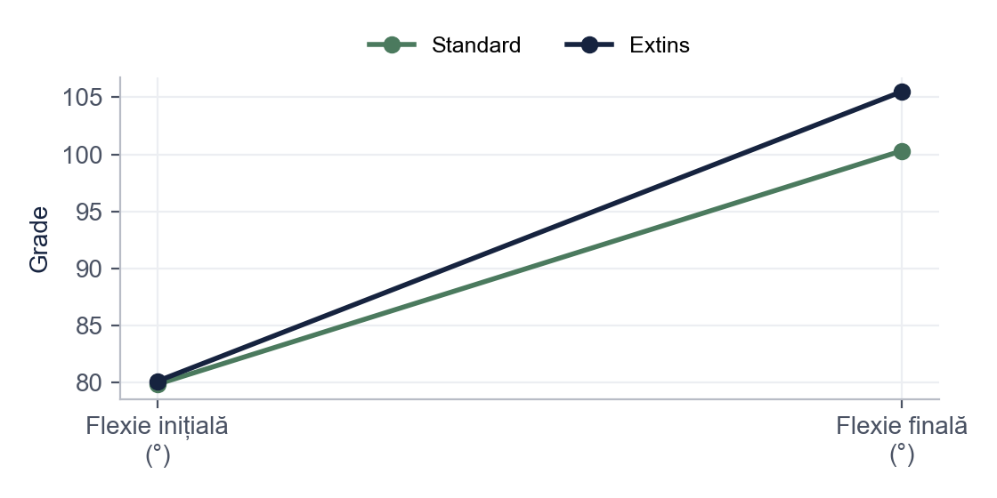
Evoluția flexiei
Lot: de la 80,0° la 102,7°
Câștig: 25,36° (extins) față de 20,44° (standard)
Exemplu fictiv cu date simulate · Ai nevoie de ajutor cu lucrarea ta? licenta-disertatie-romania.com/contact
Notes:
Arată că ambele grupe pornesc din același punct și că linia protocolului extins urcă mai mult. Pragul funcțional pentru scări este în jur de 90°.

Slide 8
Compararea protocoalelor
Variabila | Standard: M (AS) | Extins: M (AS) | t | df | p | d Cohen
Câștig flexie (°) | 20,44 (6,60) | 25,36 (5,68) | −2,17 | 28 | 0,039 | 0,79
Câștig forță (kg) | 3,28 (1,54) | 5,56 (1,52) | −4,08 | 28 | < 0,001 | 1,49
Reducere VAS | 3,38 (1,26) | 3,29 (0,99) | 0,21 | 28 | 0,833 | 0,08
Câștig scor funcțional | 19,12 (7,33) | 25,93 (6,63) | −2,65 | 28 | 0,013 | 0,97
Flexie, forță, scor funcțional: diferențe semnificative
Durere: aceeași reducere (p = 0,833)
n Standard = 16, n Extins = 14.
Exemplu fictiv cu date simulate · Ai nevoie de ajutor cu lucrarea ta? licenta-disertatie-romania.com/contact
Notes:
Mesajul principal: protocolul extins aduce mai mult la mobilitate, forță și funcție, fără să crească durerea. I1 confirmată, I2 parțial.

Slide 9
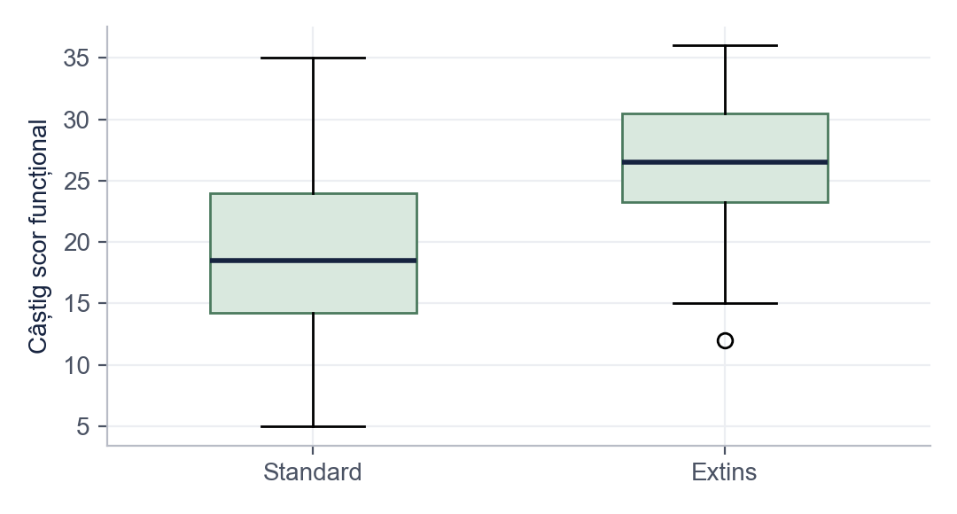
Scorul funcțional
Exemplu fictiv cu date simulate · Ai nevoie de ajutor cu lucrarea ta? licenta-disertatie-romania.com/contact
Notes:
Explică graficul cutie: linia din mijloc este mediana. Mediana protocolului extins este clar mai sus, deși intervalele se suprapun parțial: nu toți pacienții răspund la fel.

Slide 10
Propunerea autorului
Trecerea | Criterii funcționale
Faza I → faza II | Mers independent cu cadru sau baston; contracție activă a cvadricepsului; durere la mers VAS ≤ 5
Faza II → faza III | Flexie de cel puțin 90° și extensie aproape completă; ridicare de pe scaun fără ajutorul mâinilor; VAS ≤ 3
Faza III → faza IV | Mers fără mijloc ajutător; urcat și coborât scări cu pas alternativ; scor funcțional peste valoarea inițială cu cel puțin 15 puncte
Criteriile sunt orientative și nu înlocuiesc decizia medicului ortoped și a echipei de recuperare.
Exemplu fictiv cu date simulate · Ai nevoie de ajutor cu lucrarea ta? licenta-disertatie-romania.com/contact
Notes:
Aceasta este contribuția ta: criterii funcționale de trecere între faze. Subliniază că sunt orientative și că decizia aparține echipei medicale.

Slide 11
Concluzii și limite
Exercițiile de forță și echilibru aduc câștiguri suplimentare
1
Lot mic, pacienți nerepartizați aleatoriu, date simulate
2
Pe viitor: studiu randomizat, urmărire la 6 luni
3
Exemplu fictiv cu date simulate · Ai nevoie de ajutor cu lucrarea ta? licenta-disertatie-romania.com/contact
Notes:
Rezumă rezultatele, apoi spune limitele înainte să le întrebe comisia.

Slide 12
Întrebări probabile ale comisiei
De ce nu a scăzut durerea mai mult în protocolul extins?
Durerea scade mai ales prin vindecarea țesuturilor și controlul inflamației; exercițiile suplimentare vizau forța și echilibrul. Important este că nu au crescut durerea.
Cum ați asigurat comparabilitatea grupelor?
La evaluarea inițială nu au existat diferențe semnificative la niciun parametru; limita rămâne lipsa randomizării.
De ce criterii funcționale și nu un calendar fix?
Pacienții progresează în ritmuri diferite, mai ales cei vârstnici; criteriile permit adaptarea la fiecare pacient, cu acordul medicului.
Ce ați schimba într-un studiu viitor?
Repartizare aleatorie, un chestionar funcțional validat, un lot mai mare și o reevaluare la 6 luni.
Exemplu fictiv cu date simulate · Ai nevoie de ajutor cu lucrarea ta? licenta-disertatie-romania.com/contact
Notes:
Slide ascuns: nu apare la prezentare. Pregătește răspunsurile cu voce tare înainte de susținere.
Întrebare: De ce nu a scăzut durerea mai mult în protocolul extins?
Răspuns: Durerea scade mai ales prin vindecarea țesuturilor și controlul inflamației; exercițiile suplimentare vizau forța și echilibrul. Important este că nu au crescut durerea.
Întrebare: Cum ați asigurat comparabilitatea grupelor?
Răspuns: La evaluarea inițială nu au existat diferențe semnificative la niciun parametru; limita rămâne lipsa randomizării.
Întrebare: De ce criterii funcționale și nu un calendar fix?
Răspuns: Pacienții progresează în ritmuri diferite, mai ales cei vârstnici; criteriile permit adaptarea la fiecare pacient, cu acordul medicului.
Întrebare: Ce ați schimba într-un studiu viitor?
Răspuns: Repartizare aleatorie, un chestionar funcțional validat, un lot mai mare și o reevaluare la 6 luni.

Slide 13
Vă mulțumesc pentru atenție!
Întrebări?
Exemplu fictiv cu date simulate · Ai nevoie de ajutor cu lucrarea ta? licenta-disertatie-romania.com/contact
Notes:
Mulțumește comisiei și coordonatorului. Pregătește din timp răspunsuri la 3-4 întrebări probabile despre metodă și limite.

